Slide 1
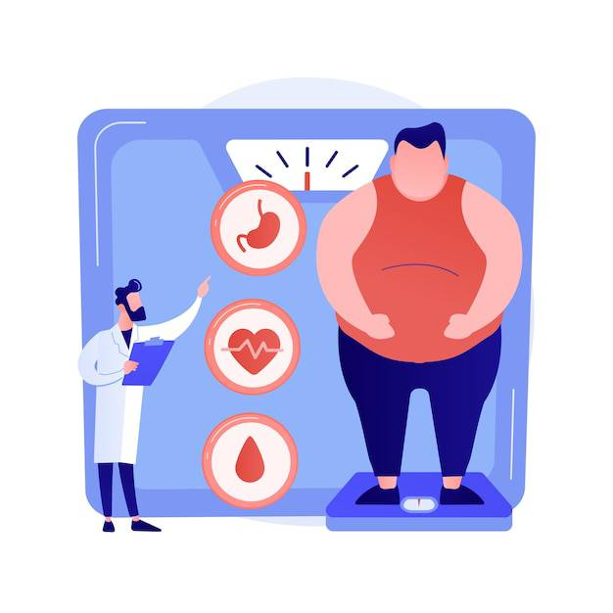
توصیه های کلیدی مربوط به کاهش وزن
عوارض شایع اضافه وزن و چاقی برای سلامتی چیست؟
محدود شدن مصرف غذاهای غیرخانگی
عادت غذا خوردن خود را تغییر دهید(افزایش تعداد وعده ها و کاهش حجم هر وعده)
مصرف یک لیوان آب ولرم قبل از صرف غذا
آهسته و آرام غذا خوردن
استفاده از ظرف های کوچکتر جهت غذا خوردن
استفاده از لبنیات کم چرب و سبزیجات یا سالاد همراه غذا
استفاده از نان های سبوس دار
مصرف متعادلی از مغز ها و آجیل های خام
استفاده از میوه ها در میان وعده
عدم مصرف نوشیدنی های مصنوعی
داشتن فعالیت فیزیکی و ورزش مداوم
محدود کردن زمانی که صرف کارهای بدون فعالیت فیزیکی می شود
افزایش BMI یک عامل خطر اصلی برای بیماری های غیرواگیر است مانند:
1- بیماری های قلبی عروقی: (عمدتاً بیماری قلبی و سکته مغزی) که علت اصلی مرگ و میر در سال 1400 در استان هرمزگان بود
2-دیابت: چاقی با کاهش حساسیت به انسولین همراه است
3 -اختلالات اسکلتی عضلانی: به ویژه آرتروز که یک بیماری دژنراتیو بسیار ناتوان کننده مفاصل می باشد
4-برخی از سرطان ها : از جمله آندومتر، سینه، تخمدان، پروستات، کبد، کیسه صفرا، کلیه و روده بزرگ
هشدار! چاقی دوران کودکی با شانس بیشتری برای چاقی، مرگ زودرس و ناتوانی در بزرگسالی همراه است. اما علاوه بر افزایش خطرات آینده، کودکان چاق مشکلات تنفسی، افزایش خطر شکستگی، فشار خون بالا، نشانگرهای اولیه بیماری های قلبی عروقی، مقاومت به انسولین و اثرات روانی را تجربه می کنند.
کنترل چاقی و
اضافه وزن
حال خوب با وزن مناسب
واحد بهبود تغذیه معاونت بهداشتی دانشگاه علوم پزشکی هرمزگان

Slide 2
عوامل خطرساز ابتلا به چاقی
مقدمه
1- عوامل ژنتیکی و وراثت:
مواردی مانند والدین چاق و دیابت مادر
در بارداری
2-فعالیت بدنی:
کاهش فعالیت بدنی باعث تجمع بخشی از چربی دریافتی از مواد غذایی در بدن شده که سبب اضافه وزن و چاقی می گردد
3- عادات غذایی نامناسب:
مصرف غذاهای پرکالری ، غذاهای آماده،غذاهای چرب و سرخ کردنی و تنقلات کم ارزش و عدم استفاده از میوه و سبزی و مصرف لبنیات پرچرب زمینه ساز ابتلا به اضافه وزن و چاقی است
4-بیماری ها:
بیماری هایی که در ارتباط با هورمون ها و عملکرد آن ها هستند مانند هیپوتیروئید و... .
اضافه وزن و چاقی یکی از مشکلات بهداشتی-تغذیه ای در جهان و ایران می باشد. تعداد افراد مبتلا به اضافه وزن و چاقی در کشورهای توسعه یافته و درحال توسعه من جمله کشور ما در حال افزایش است.
تغییر شیوه زندگی از یک سو و تغییر عادات غذایی و تمایل به مصرف غذاهای آماده و پرکالری از سوی دیگرروند اضافه وزن و چاقی و به موازات آن بیماری های ناشی از چاقی مانند:دیابت،فشار خون، بیماریهای قلبی-عروقی و... را درکشور افزایش داده است.
چگونه نمایه توده بدنی محاسبه می شود:
در بالغین با استفاده از فرمول محاسبه نمایه توده بدنی می توان وضعیت وزنی خود را محاسبه نمود:
وزن به کیلوگرم تقسیم بر مجذور قد به متر،عدد حاصله در یکی از طبقه بندی های زیر قرار می گیرد.
= نمایه توده بدنی
چاقی چیست؟
وزن بر حسب کیلوگرم
به انباشته شدن غیر طبیعی چربی در بدن چاقی
می گویند. هنگامی که دریافت کالری بیش از نیاز فرد باشد یا به عبارتی بیش از مصرف کالری در بدن باشد چاقی رخ می دهد.
مجذور قد بر حسب متر
نمایه توده بدنی
کمتر از 18.5 | کم وزن
24.9-18.5 | وزن طبیعی
29.9-25 | اضافه وزن
34.9-30 | چاقی خفیف
39.9-35 | چاقی متوسط
40 و بالاتر | چاقی شدید

